Slide 1


মূলধন ব্যয়-Cost of Capital

Slide 2
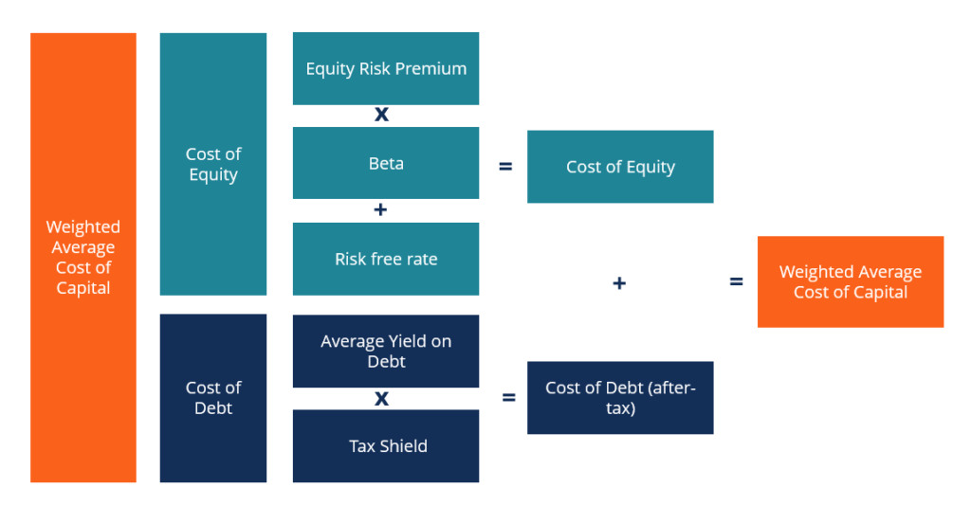
বিসমিল্লাহির রাহমানির রাহিম

Slide 3



স্বাগতম

Slide 4


পাঠ পরিচিতি
শিক্ষক পরিচিতি
মনোয়ার হোসেন চৌধূরী।
B.Ed (NAEM), M.B.S (Accounting), B.B.S (Honors)
পদবীঃ সহকারি শিক্ষক (হিসাববিজ্ঞান)
মহানগর আইড়িয়াল স্কুল অ্যান্ড কলেজ, মুগদা, ঢাকা।
মোবাইল নং-০১৯২০০০৩৬৯১
বিষয়ঃ ফিন্যান্স ও ব্যাংকিং
শ্রেণি: ৯ম - ১০ম শ্রেণি
অধ্যায়: ০৬ - মূলধন ব্যয়
পৃষ্ঠাঃ- ৬২ থেকে ৬৫

Slide 5
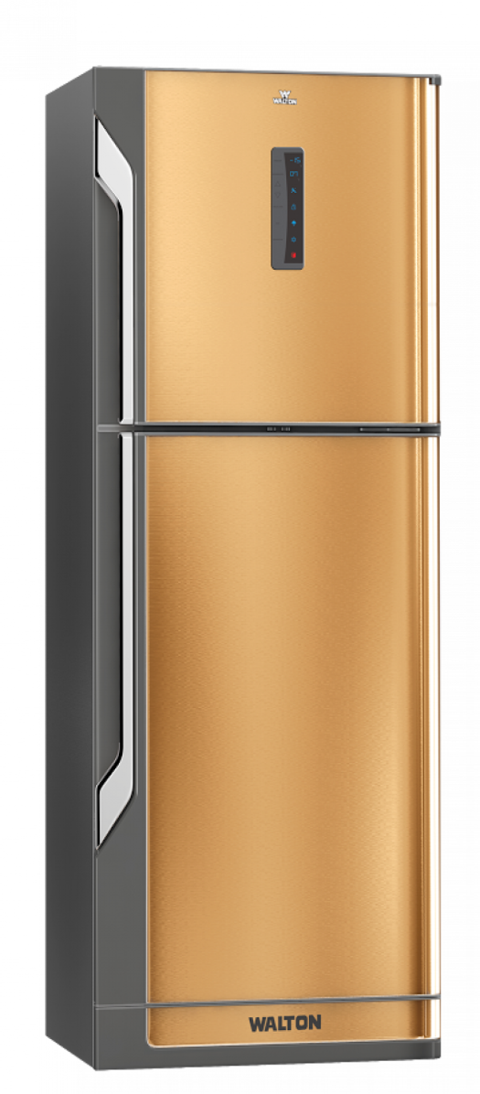
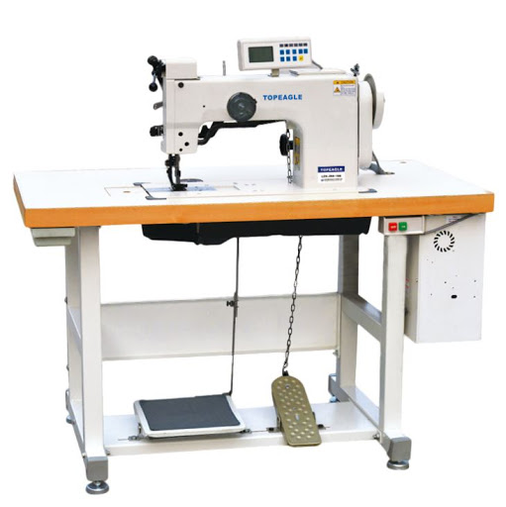
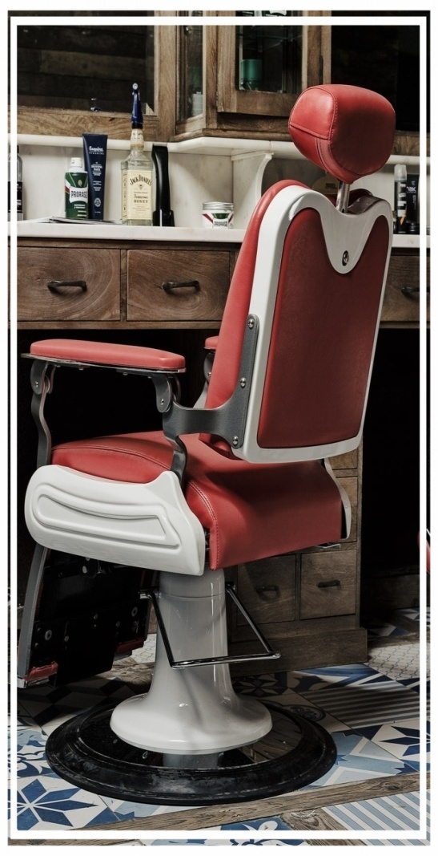
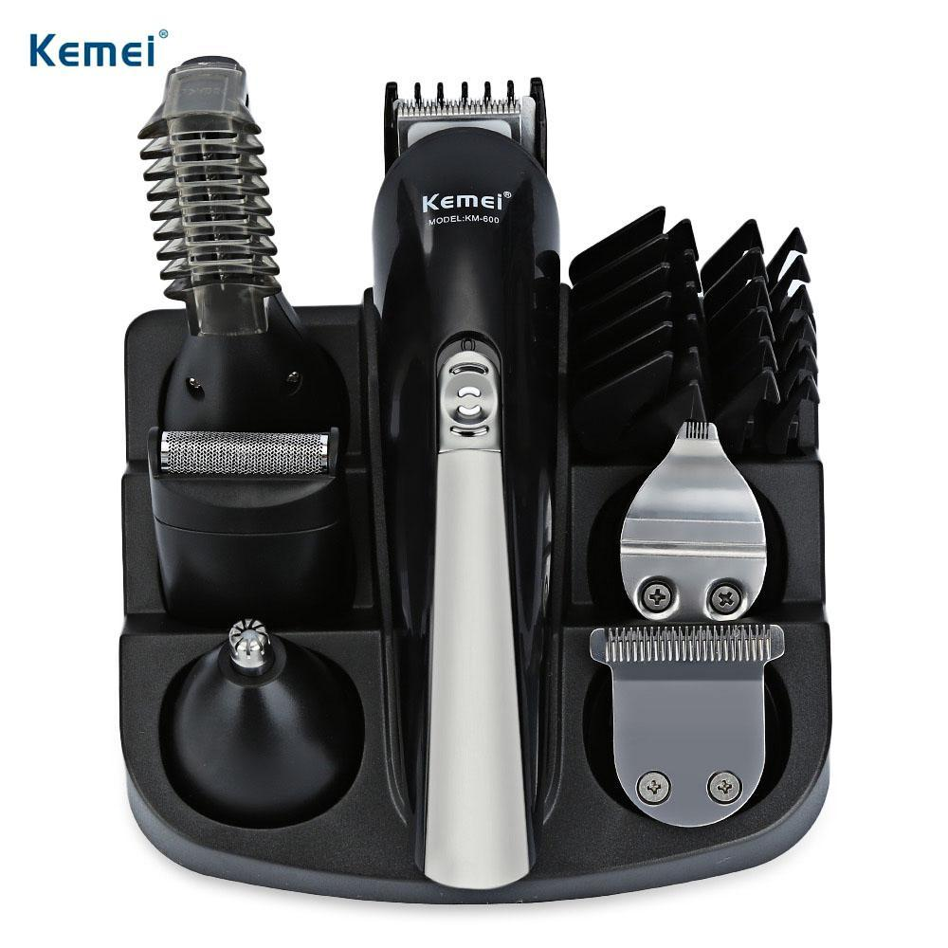
নিচের ছবি গুলো দেখ
আঃ রহিমের
ফ্রিজ কেনা
আঃ করিমের
সেলাই মেশিন কেনা
শংকরের হুইল চেয়ার ও চুল কাটার মেশিন কেনা
উপরের কর্মকান্ড গুলোকে আমরা কি বলবো?
বিনিয়োগ সিদ্ধান্ত
বিনিয়োগ সিদ্ধান্ত নেওয়ার পর কি করতে হবে?
অর্থায়ন

Slide 6
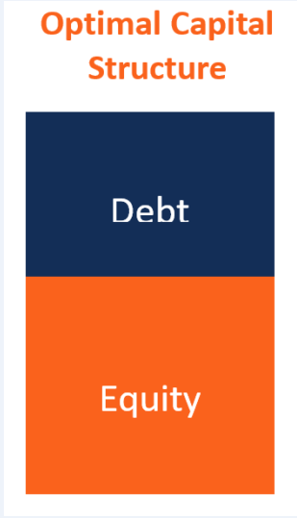
বিনিয়োগ সিদ্ধান্ত নেওয়ার পর কি করতে হবে?
অর্থায়ন
অর্থায়নের বিভিন্ন উৎস কি কি?
ব্যাংক ঋণ
এছাড়া আরও কিছু উৎস আছে…
শেয়ার
মালিকের নিজস্ব মূলধন
বন্ড
বন্ধু-বান্ধব থেকে ধার
ডিবেঞ্চার
অর্থায়নের উৎসে সুদ বা লভাংশ দিতে হয় ?

Slide 7
আজকের পাঠ শিরোনামঃ
মূলধন ব্যয়

Slide 8
শিখনফলঃ-
এই পাঠ শেষে শিক্ষার্থীরা -
সংজ্ঞা সহ মূলধন ব্যয়ের ধারণা ব্যাখ্যা করতে পারবে।
ঋণ মুলধন ব্যয় এবং অগ্রাধিকার শেয়ার ব্যয় এর গাণিতিক প্রয়োগ করতে সক্ষম হবে।
মূলধন ব্যয় নির্ণয়ের তাৎপর্য বিশ্লেষণ করতে পারবে।

Slide 9
মূলধন ব্যয় কি?
সংক্ষিপ্তভাবে, বিভিন্ন উৎস হতে সংগৃহীত তহবিলের ব্যয়কে মূলধন ব্যয় বলে।
যেমনঃ
ঋণের সুদ (ব্যাংক, ডিবেঞ্চার, বন্ড)
শেয়ার লভ্যাংশ
সুযোগ ব্যয়

Slide 10
মূলধন ব্যয়ের বিশদ সংজ্ঞা…
বিভিন্ন উৎস হতে সংগৃহীত তহবিলের মালিকদের প্রত্যাশিত আয় মেটাতে প্রতিষ্ঠানকে তার বিনিয়োগের উপর সর্বনিম্ন যে হারে আয় করা প্রয়োজন, সেই হারকে তহবিলের খরচ (Cost of Fund) বা মূলধন ব্যয় বলা হয়।

Slide 11
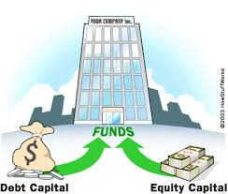
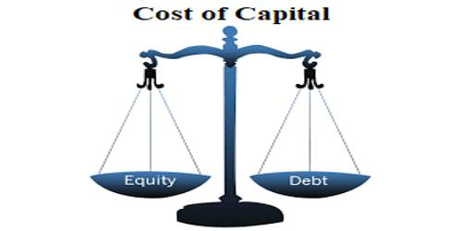
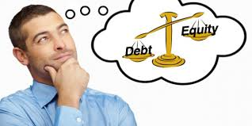
৬.০২ মূলধন ব্যয় নির্ণয়ের তাৎপর্য
কাম্য ঋণনীতি
বিনিয়োগ সিদ্ধান্ত-সংক্রান্ত
মূলধন কাঠামো-সংক্রান্ত

Slide 12
মূলধন ব্যয়
বিনিয়োগ সিদ্ধান্ত-সংক্রান্ত
মূলধন কাঠামো- সংক্রান্ত

Slide 13
কাম্য ঋণনীতি কি?
প্রতিষ্ঠানের মোট মূলধনের কত অংশ ঋণ থেকে সংগ্রহ করা হবে, তাকে বুঝায়

Slide 14
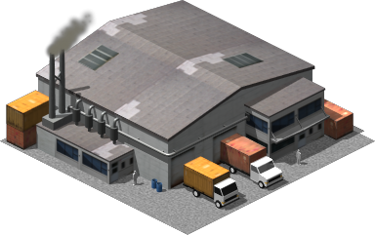
মোট মূলধন= মালিকদের ইক্যুইটি + ঋণ

Slide 15
দুটি প্রতিষ্ঠানের মূলধনের চিত্র
কাম্য ঋণনীতি

Slide 17
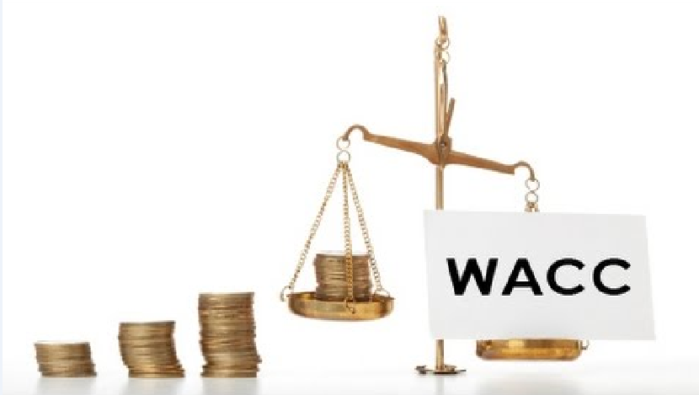
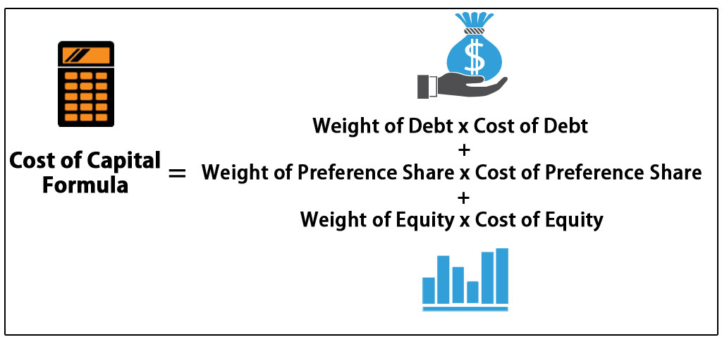

৬.০৩ মূলধন ব্যয় নির্ণয়

Slide 19
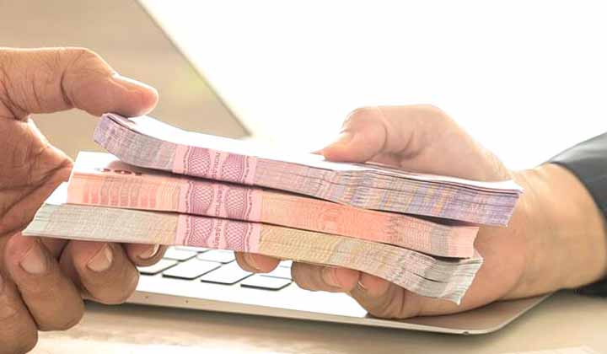

ঋণ মূলধন
কোম্পানি/প্রতিষ্ঠান বিভিন্ন আর্থিক প্রতিষ্ঠান হতে ঋণ বাবদ যে মূলধন সংগ্রহ করে, তাকে ঋণ মূলধন বলে।

Slide 20
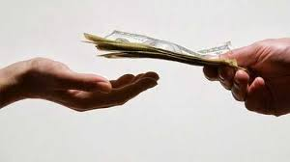
ঋণ মূলধন ব্যয়
কোম্পানি /প্রতিষ্ঠান বিভিন্ন আর্থিক প্রতিষ্ঠান হতে ঋণ বাবদ যে মূলধন সংগ্রহ করে যে সুদ প্রদান করে, তাকে ঋণ মূলধন বলে।
সাধারণত, ঋণের সুদকেই ঋণ মূলধন ব্যয় বলে।

Slide 21
সূত্র প্রয়োগঃ
কর সমন্বয়কৃত ঋণ মূলধন ব্যয়
= করপূর্ব ঋণ মূলধন ব্যয় (1 – কর হার)
প্রত্যেকে সূত্রটি প্রয়োগ করে সমস্যাটি সমাধান কর
মনে কর, কোন কোম্পানির ঋনকৃত মূলধনের সুদ ১০% এবং কর হার ৪০%
কোম্পানির ঋণকৃত মূলধন ব্যয়ের হার কত?

Slide 22
মিলিয়ে নাও
কর সমন্বয়কৃত ঋণ মূলধন ব্যয়
= করপূর্ব ঋণ মূলধন ব্যয় (1 – কর হার)
= ১০% ( ১ – ০.৪)
= ১০% × ০.৬
= ৬%

Slide 23

ঋণ মূলধন কি?
উত্তরঃ ঋণের মাধ্যমে মূলধন সংগ্রহ করা।
ঋণ মূলধন ব্যয় কি?
দলীয় কাজঃ-
সময়- ০৫ মিনিট
উত্তরঃ ঋণ দাতাদের প্রত্যাশিত মুনাফা।
ঋণ মূলধন ব্যয়ের সূত্রটি কি?
উত্তরঃ করপূর্ব ঋণ মূলধন ব্যয় (1 – কর হার)
করের হার উল্লেখ না থাকলে সূত্রটি কেমন হবে?
উত্তরঃ করের হারের উল্লেখ না থাকলে ঋণের সুদ-ই ঋণ মূলধন ব্যয়।

Slide 24
পাঠ মূল্যায়ন
উদ্দিপকটি পড়...
প্রিয়ন্তী টেক্সটাইল লিঃ এর পরিশোধিত মূলধন ১০ কোটি টাকা যার মধ্যে প্রতিটি ১০ টাকা মূল্যের সাধারণ শেয়ার মূলধন ৫ কোটি, ৬% অগ্রাধিকার শেয়ার ৩ কোটি এবং অবশিষ্ট ৮% ঋণমূলধন। কোম্পানি এ বছর শেয়ার প্রতি ১ টাকা লভ্যাংশ প্রদান করে এবং প্রতি বছর ১০% বৃদ্ধি করার সিদ্ধান্ত নেয়।
প্রিয়ন্তী টেক্সাটাইলের ঋণ মূলধন ব্যয় নির্ণয় কর।

Slide 26
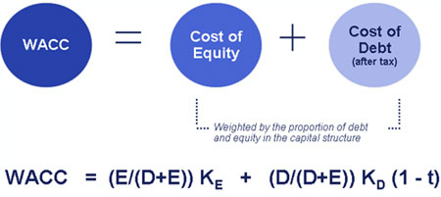
শেয়ার মূলধন
সাধারণ শেয়ার, অগ্রাধিকার শেয়ার, বিলম্বিত শেয়ার, রাইট শেয়ার, বোনাস শেয়ার এর মাধ্যমে যে মূলধন সংগ্রহ করে, তাকে শেয়ার মূলধন বলে।
বড় অংকের মূলধনের ক্ষুদ্র ক্ষুদ্র অংশগুলো
শেয়ার কি?
শেয়ার মূলধন ব্যয়ঃ
সাধারণ শেয়ার, অগ্রাধিকার শেয়ার, বিলম্বিত শেয়ার, রাইট শেয়ার, বোনাস শেয়ার এর মাধ্যমে সংগ্রহকৃত মূলধন এর মালিকদের যে লভ্যাংশ প্রদান করতে হয়, তাকে শেয়ার মূলধন ব্যয় বলে।

Slide 27
প্রচলিত
দুটি শেয়ার
১। অগ্রাধিকার শেয়ার
২। সাধারণ শেয়ার
অগ্রাধিকার শেয়ার কি?
আইন অনুযায়ী যে শেয়ার মালিকগণ অগ্রাধিকার ভিত্তিতে নির্দিষ্ট হারে লভ্যাংশ ভোগ করে এবং মূলধন ফেরত পায় তাকে, অগ্রাধিকার শেয়ার বলে।

Slide 28
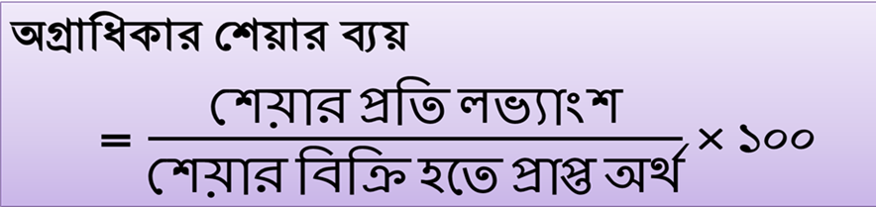
সূত্র প্রয়োগঃ
প্রত্যেকে সূত্রটি প্রয়োগ করে সমস্যাটি সমাধান কর
মনে কর, কোন কোম্পানির অগ্রাধিকার শেয়ারের বাজার মূল্য ১১০ টাকা। কোম্পানি প্রতি শেয়ারে ৮ টাকা লভ্যাংশ প্রদান করে।
কোম্পানির অগ্রাধিকার শেয়ার ব্যয় কত?

Slide 29
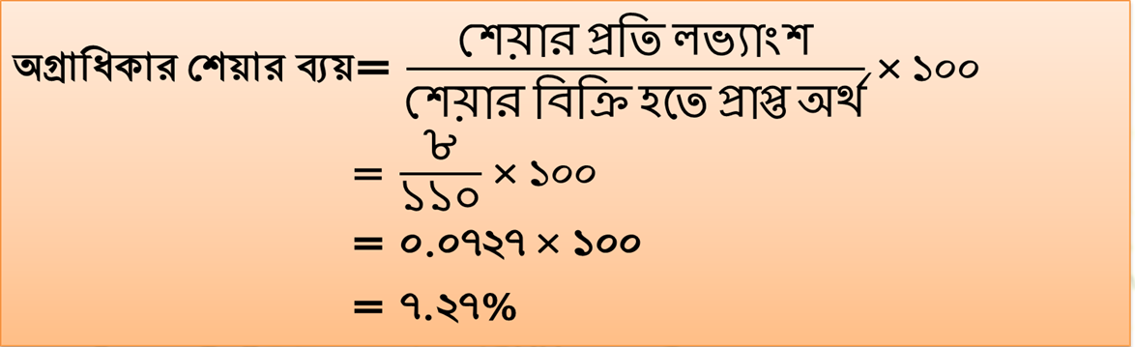
মিলিয়ে নাও

Slide 30
পাঠ মূল্যায়ন
১। অগ্রাধিকার শেয়ার মালিকদের প্রত্যাশিত আয় হার…
নির্দিষ্ট
অনির্দিষ্ট
সীমিত
অসীম
২। অগ্রাধিকার শেয়ার মালিকদের প্রত্যাশিত আয়ের সময়…
নির্দিষ্ট
অনির্দিষ্ট
সীমিত
অসীম
৩। কোনটি অগ্রাধিকার শেয়ারের ক্ষেত্রে প্রযোজ্য?
(i) শেয়ার বিক্রেতা লভ্যাংশ প্রদানে বাধ্য নয়।
(ii) শেয়ার মালিকগণ লিখিত মূল্যের উপর লভ্যাংশ পায়।
(iii) শেয়ার বিক্রেতা সব সময় লভ্যাংশ প্রদানে বাধ্য।
i ও ii
i ও iii
ii ও iii
i, ii ও iii

Slide 31

মূল্যায়ন
মূলধন ব্যয় কী?
উত্তর-
মূলধন ব্যয় নির্ণয়ের তাৎপর্য কয় ভাগে ব্যাখ্যা করা হয় ও কী কী?
উত্তর-
কাম্য ঋণ নীতি বলতে কী বোঝায়?
উত্তর-
অগ্রাধিকার শেয়ার কি?
উত্তর-

Slide 33
বাড়িতে বসে
উদ্দিপকটি পড়...
প্রিয়ন্তী টেক্সটাইল লিঃ এর পরিশোধিত মূলধন ১০ কোটি টাকা, যার মধ্যে প্রতিটি ১০ টাকা মূল্যের সাধারণ শেয়ার মূলধন ৫ কোটি, ১০% অগ্রাধিকার শেয়ার ৩ কোটি এবং অবশিষ্ট ৮% ঋণ মূলধন। কোম্পানি এ বছর শেয়ার প্রতি ১ টাকা লভ্যাংশ প্রদান করে এবং প্রতি বছর ১০% বৃদ্ধি করার সিদ্ধান্ত নেয়। অগ্রাধিকার শেয়ারের লিখিত মূল্য ১০০০ টাকা, বাজার মূল্য ৮২০ টাকা।
করণিয়ঃ- কোম্পানির অগ্রাধিকার শেয়ার ব্যয় নির্ণয় কর।

Slide 35

ধন্যবাদ

Slide 36
সকলের সুস্বাস্থ্য
কামনায়
আল্লাহ হাফেজ

Slide 38


Slide 43


Mohanagar Ideal School and College
Online Class for Business Studies
Lesson:- Cost of Capital
Finance & Banking, Chapter: 06
by- Monoar Hossen Chowdhury

